Slide 1
Опыт организации формы наставничества ПЕДАГОГ-ПЕДАГОГ В МБУДО Г. Иркутска ДДТ№3
Методист Игнатьева Елена Александровна

Slide 2
Педагог-педагог
«ОПЫТНЫЙ педагог- молодой специалист»
и
«ЛИДЕР педагогического сообщества- педагог испытывающий трудности»

Slide 3
Педагог-педагог
Взаимодействие между педагогом у которого есть трудности (адаптация, взаимодействие с участниками образовательного процесса, разработка методических пособий, организация занятий и т.д.) и педагогом лидером, профессионалом.

Slide 4
Наставник педагог– Опытный педагог имеющий профессиональные успехи, склонный к активной общественной работе. Обладающий лидерскими, организационными и коммуникативными навыками, хорошо развитой эмпатией.

Slide 5
Наставляемый педагог– молодой специалист или испытывающий трудности педагог в организации учебного процесса, во взаимодействии с обучающимися, родителями и педагогами. Педагог находящийся в состоянии эмоционального выгорания.

Slide 6
Методист-тьютор – связующее звено в наставнической паре, осуществляет контроль и поддержку в реализации плана работы пары.

Slide 7
Педагог-педагог
Целью такой формы наставничества является успешная адаптация на месте работы, а так же повышение профессионального потенциала и уровня педагогов.

Slide 8
Педагог-педагог
Для организации такой формы наставничества в нашем учреждении создана база педагогов наставников

Slide 9
Педагог-педагог

Slide 10
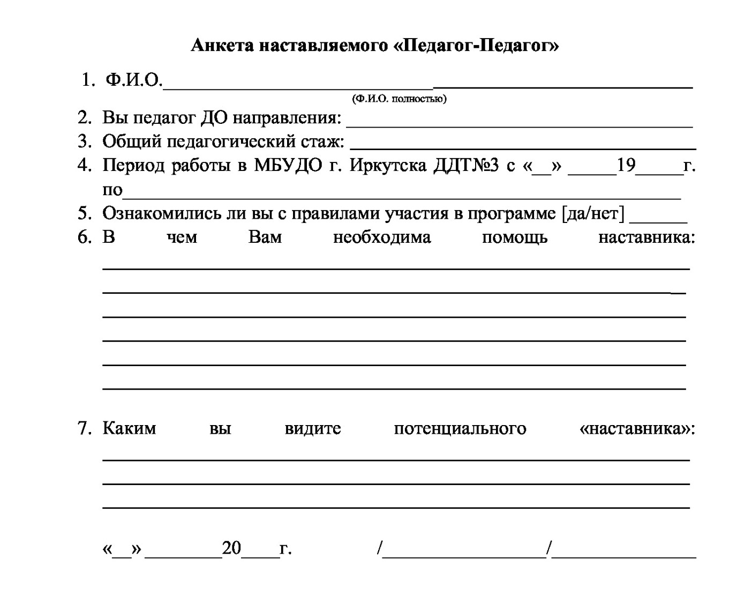

Slide 12
Педагог-педагог
 | дата | формы и методы работы | цель встречи | результат
Встреча 1
Встреча 2
Встреча 3
Встреча 4

Slide 13
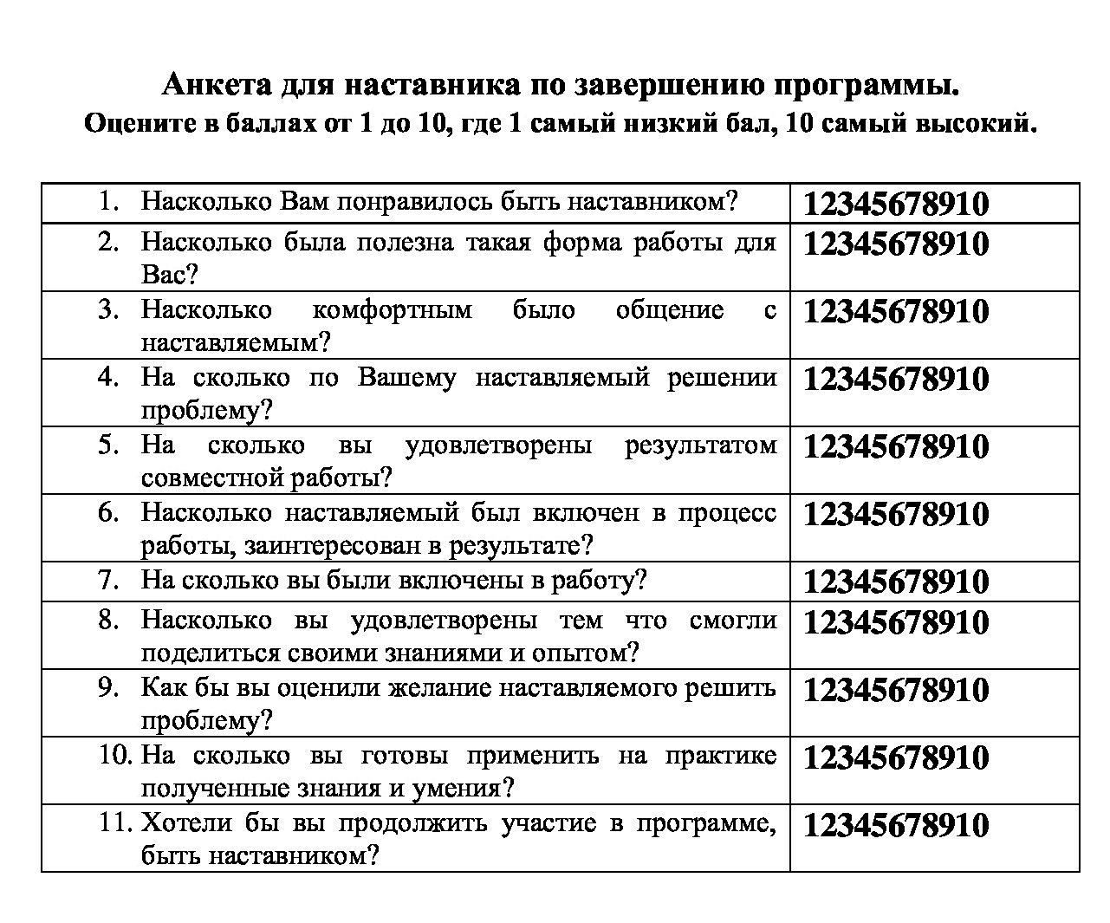

Slide 14
Педагог-педагог
формы работы
индивидуальные беседы, консультации;
взаимопосещения занятий или мероприятий;
Работа над совместными проектами.

Slide 15
Педагог-педагог
Обязательные для проработки наставником стажистом с наставляемым следующих затруднений
Документация ПДО
Организация учебного занятия
Подготовка к публичному выступлению или мастер-классу
Работа с родителями
Корпоративный этикет

Slide 16
Результатом совместной работы в наставнических парах можно считать:
Включенность молодого специалиста в общественную жизнь учреждения;
Высокий уровень организации занятий;
Готовность молодого специалиста пройти аттестацию;
Уверенность молодого специалиста в своих силах.

Slide 17
Спасибо за внимание!

